Slide 1
ALGORITMOS Y ESTRUCTURAS DE DATOS Programador Universitario ALGORITMOS Y ESTRUCTURAS DE DATOS I Licenciatura en Informática – Ingeniería en Informática
Mg. Griselda María Luccioni
Lic. María Cristina Werenitzky Curia
Ing. Gabriela Odstrcil
Notes:
1

Slide 2
TPN°3: Técnicas de Diseño de Algoritmos
Algoritmos y Estructuras de Datos
2022

Slide 3
Técnicas de Diseño de Algoritmos
Fuerza bruta
Recursión
Divide & Conquer
Greedy
Programación dinámica
Otras técnicas:
Vuelta atrás (Backtracking)
Ramificación y poda (Branch and Bound)
Algoritmos Probabilistas.

Slide 4
RECURSIÓN

Slide 5
Recursión
Algoritmo que expresa la solución de un
problema en términos de una
LLAMADA A SI MISMO
Algoritmo
Recursivo
Algoritmos +
Compactos
Elegantes
Fáciles de entender
Definición
Matemática
0! = 1
n! = n*(n-1)! , n>0

Slide 6
Recursión
Algoritmo iterativo
FUNCION FactorialIterativo(n): entero≥0 → entero>0
fact ← 1
MIENTRAS n > 0
fact ← fact * n
n ← n - 1
RETORNA fact

Slide 7
Recursión
EJEMPLO 1: Diseñe una función recursiva Factorial que calcule el factorial de un número n dado.
Definición Matemática
0! = 1
n! = n*(n-1)! , n>0
Caso para el cual no se requiere una llamada recursiva
CASO BASE
ALGORITMO
RECURSIVO
Factorial(0) = 1
La llamada recursiva
DEBE CONVERGER
al caso base
LLAMADA
RECURSIVA
Factorial(n) = n * Factorial(n-1)
Algoritmo que expresa la solución de un problema
en términos de una LLAMADA A SI MISMO
Notes:
Diseñar entre todos una versión recursiva. Si llega a aparecer una variable local (como acc en la versión iterativa) remarcar que debe ser recibida como un parámetro extra de la función y debe inicializarse fuera de la función recursiva.

Slide 8
Recursión
EJEMPLO 1: Diseñe una función recursiva Factorial que calcule el factorial de un número n dado.
Versión Iterativa
FUNCION FactorialIterativo(n): entero≥0 → entero>0
fact ← 1
MIENTRAS n > 0
fact ← fact * n
n ← n - 1
RETORNA fact
Variable
Versión Recursiva
FUNCIÓN Factorial(n): entero ≥ 0 → entero ≥ 0
SI (n = 0) ENTONCES
RETORNA (1)
SINO
RETORNA (n * Factorial(n-1))
Pila de activación

Slide 9
Recursión
FUNCIÓN Factorial(n): entero ≥ 0 → entero ≥ 0
SI (n = 0) ENTONCES
RETORNA (1)
SINO
RETORNA (n * Factorial(n-1))
Programa
Principal (PP)
Factorial(3)
Pila de Activación
Retorna (3*Factorial(2))
…
Factorial(3)
…
Factorial(2)
Factorial(0)
Tope
Retorna (2*Factorial(1))
Factorial(1)
Tope
Factorial(1)
Factorial(2)
Tope
Retorna (1*Factorial(0))
Factorial(3)
Tope
Factorial(0)
Retorna (1)
PP
Tope

Slide 10
Recursión
FUNCIÓN Factorial(n): entero ≥ 0 → entero ≥ 0
SI (n = 0) ENTONCES
RETORNA (1)
SINO
RETORNA (n * Factorial(n-1))
Programa
Principal (PP)
Factorial(3)
Pila de Activación
Retorna (3*Factorial(2))
2
…
Factorial(3)
…
Factorial(2)
Factorial(0)
Tope
6
Retorna (2*Factorial(1))
1
Factorial(1)
Tope
Factorial(1)
Factorial(2)
Tope
Retorna (1*Factorial(0))
Factorial(3)
Tope
Factorial(0)
1
Retorna (1)
PP
Tope

Slide 11
Recursión
EJEMPLO 2: Descubra que tarea realiza la siguiente función misterioVector
1 … … n
V
10 | 5 | 12 | 6 | 7
FUNCION misterioVector(V, n) : vector x entero>0 → entero
SI n = 0 ENTONCES
RETORNA 0
SINO
SI V[ n ] % 2 = 0 ENTONCES
RETORNA ( V [ n ] + misterioVector( V, n-1) )
SINO
RETORNA (misterioVector( V, n-1) )
Notes:
Seguir en el pizarrón paso a paso con el vector de ejemplo.

Slide 12
Recursión
EJEMPLO 3: Como usuario de la lista enlazada implemente una función booleana estaContenida que, dadas dos listas enlazadas de números enteros, retorne verdadero si los elementos de la primera lista se encuentran presentes en la segunda, caso contrario retorna falso.
Versión iterativa
FUNCION estaContenida(L1,L2):lista x lista → bool
enlazada enlazada
MIENTRAS NO esListaVacia(L1)
SI pertenece(L2, primerElemento(L1)) ENTONCES
L1 ← borrar(L1)
SINO
RETORNA false
RETORNA true
Notes:
Diseñar una versión recursiva en el pizarrón.

Slide 13
COSTO DE ALGORITMOS RECURSVOS

Slide 14
Costo de Algoritmos Recursivos
EJEMPLO 1
FUNCION Factorial(n) : entero > 0 → entero > 0
SI n = 0 ENTONCES
RETORNA 1
SINO
RETORNA (n * factorial (n-1))
Pasos:
Plantear Ec. de recurrencia T(n) en función del tamaño de la entrada
Desarrollar la recurrencia
Generalizar T(n) en términos de k.
Particularizar con el valor apropiado de k para llegar al caso base.
Concluir
T(n) Є O (n)
Notes:
Desarrollar los pasos del 1 al 5 en el pizarrón

Slide 15
Costo de Algoritmos Recursivos
EJEMPLO 2
FUNCION misterioVector(V, n) : vector x entero>0 → entero≥0
SI n = 0 ENTONCES
RETORNA 0
SINO
SI V[ n ] % 2 = 0 ENTONCES
RETORNA ( V [ n ] + misterioVector( V, n-1) )
SINO
RETORNA (misterioVector( V, n-1) )
Pasos:
Plantear Ec. de recurrencia T(n) en función del tamaño de la entrada
Desarrollar la recurrencia
Generalizar T(n) en términos de k.
Particularizar con el valor apropiado de k para llegar al caso base.
Concluir
T(n) Є O (n)
Notes:
Desarrollar los pasos del 1 al 5 en el pizarrón

Slide 16
Costo de Algoritmos Recursivos
EJEMPLO 3
FUNCION estaContenida( L1, L2 ) : lista enlazada x lista enlazada → bool
SI esListaVacia(L1) ENTONCES
RETORNA true
SINO
SI pertenece(L2, primerElemento(L1)) ENTONCES
RETORNA ( estaContenida( borrar(L1) , L2) )
SINO
RETORNA false
Pasos:
Plantear Ec. de recurrencia T(n) en función del tamaño de la entrada
Desarrollar la recurrencia
Generalizar T(n) en términos de k.
Particularizar con el valor apropiado de k para llegar al caso base.
Concluir
n = cantidad de nodos de la lista L1
m = cantidad de nodos de la lista L2
d , n = 0
T(n-1,m) + m*c , n ≥ 1
T(n,m) =
pertenece(L, x) Є O(w)
w = cantidad de nodos de L
T(n,m) Є O (nm)
Notes:
Desarrollar los pasos del 1 al 5 en el pizarrón

Slide 17
DIVIDE & CONQUER

Slide 18
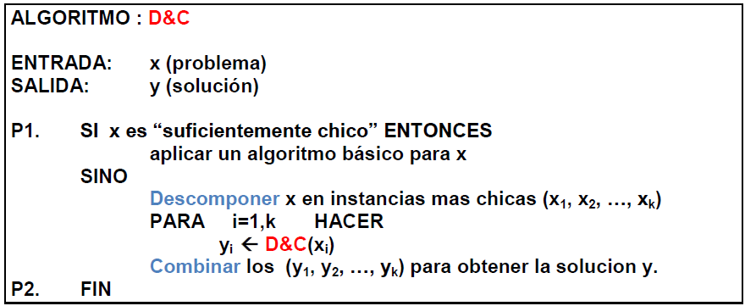
Divide & Conquer
Metodología
Top-Down
Descomponer el problema que hay que resolver en subproblemas más pequeños
Combinar las soluciones de los subproblemas para obtener la solución del problema original
Resolver de forma sucesiva e independiente todos estos subproblemas

Slide 19
Divide & Conquer
Dado un vector de números enteros que está desordenado, diseñe una función (mediante un algoritmo que siga el esquema de Divide y Vencerás) que devuelva el valor acumulado de los elementos del vector teniendo en cuenta que los números pares se suman y los números impares se restan.
3 | 6 | 9 | 5 | 7 | 8 | 2
FUNCION valorAcumulado(V, izq, der) : vector x ent.≥ 0 x ent.≥ 0 → ent.
enteros

Slide 20
Divide & Conquer
3 | 6 | 9 | 5 | 7 | 8 | 2
CASOS TRIVIALES
V vacío
Retorna
0
a
Retorna
?, si a es par
?, si a es impar
V
CASO NO TRIVIAL
- cantidad de elementos ≥ 2

Slide 21
Divide & Conquer
Nos basamos en el algoritmo de Merge Sort para plantear la solución
CASO NO TRIVIAL
m-1
m
m+1
1 … … n
v₁ | v₂ | v₃ | v₄ | v₅ | v₆ | v₇
V
V[m]
es par
V[m]
es impar

Slide 22

Preguntas…
…y a practicar…

